Slide 1
e-sportsと体のつながり
1組 3班

Slide 2
結論
e-sportsは脳に良い影響を与えることができる

Slide 3

アンケートの中から注目した意見
・視力に悪影響を与える。
・ゲーム依存が増える。

Slide 4

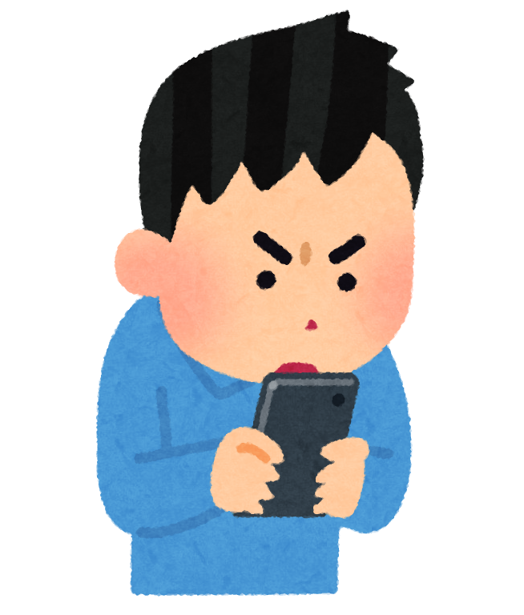
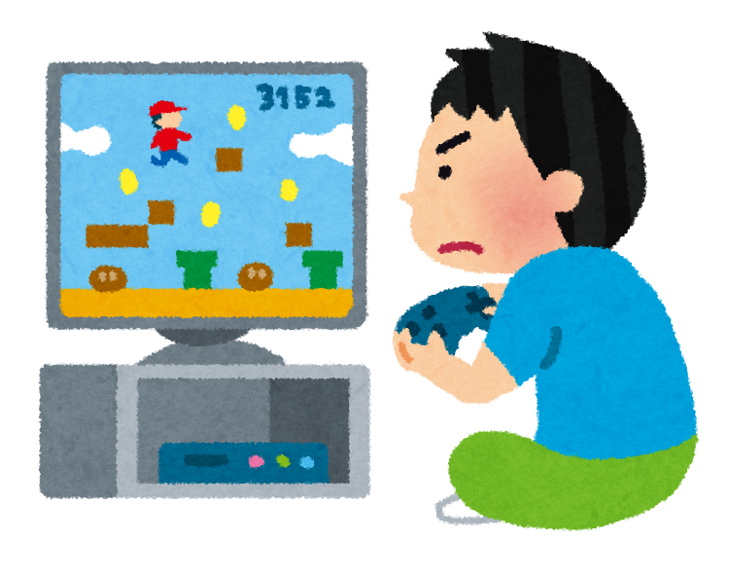
・視力に悪影響を与える
ゲームをする
勉強をする
スマホを使用する

Slide 5
すべて手元作業！

Slide 6
視力が下がらないようにするには
1、目のためにモニターを大きくし、端末から３０ｃｍ以上離れる習慣を！
2、３０分に１回、６メートル先を２０秒ほど見て目を休ませよう

Slide 7
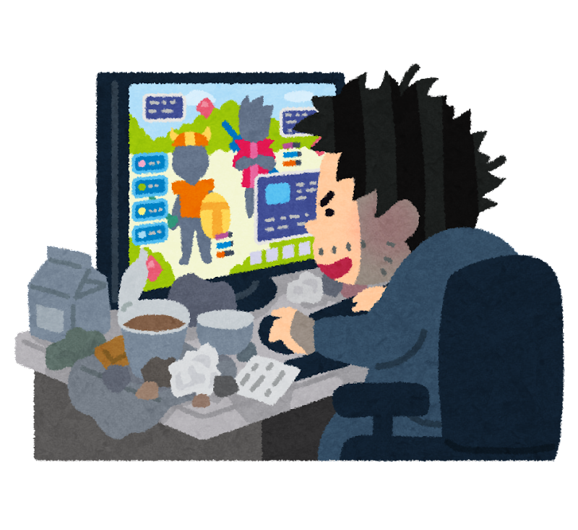
・ゲーム依存が増える
ゲーム依存
⇓
・コミュニケーションを大切 にする
・使用のルールを決める
⇓
防ぐことができる
☆適度なゲームプレイによって脳の活性化が期待できる！

Slide 8
脳が活性化するとどうなるのか？
脳内ネットワーク（脳に存在するネットワークで心と関係する）が広がり
膨大な選択肢の中から最適なルートを選択できるようになる。

Slide 9
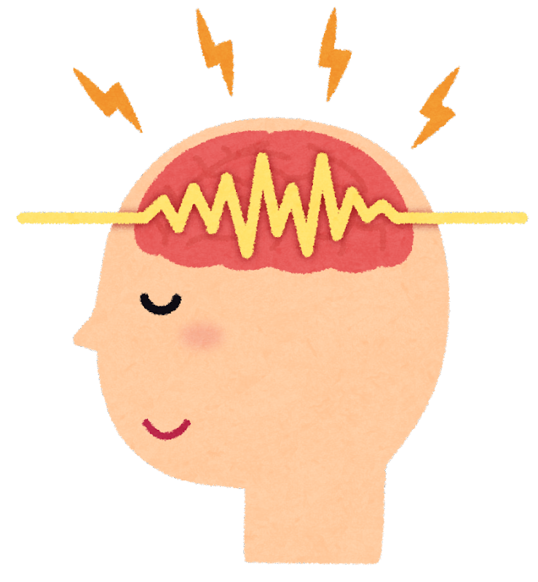
脳を活性化させるゲーム
ぷよぷよ
相手を意識し勝利したい！
という気持ちでプレイ
⇓
脳内物質が分泌され脳を活性化

Slide 10
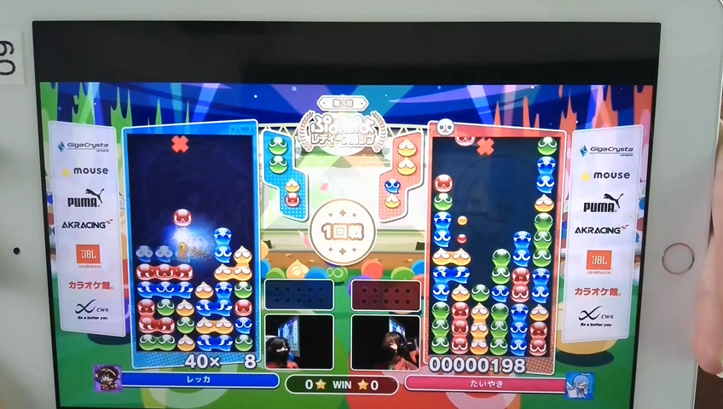

Slide 11

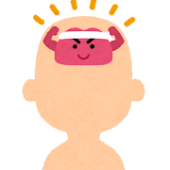
まとめ
うまく付き合っていくことで視力を下げずに脳の活性化も期待できる

Slide 12
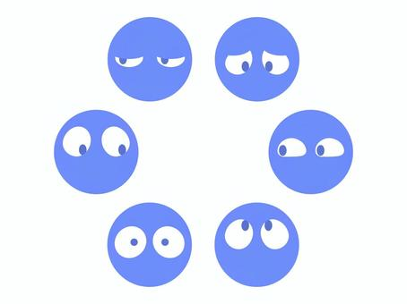
視力を下げない習慣を！！
視力を下げないようにするには？
【１】目のためにモニターを大きくし、端末から30㎝以上離れる習慣をつける
【２】30分に1回、6m先を20秒ほど見て目を休ませる
やってみよう！
誰でも簡単にできる！目玉ぐるぐる体操！
両方の目を大きな円を描くようにゆっくり回転させるだけ！
☆１周するのに10秒くらいかける
☆目をぐるぐるさせるのが気持ち悪かったら目を閉じたままでもOK!

